Slide 1
کج گردنی Torticollis تهیه کننده:زینب هادوی

Slide 2
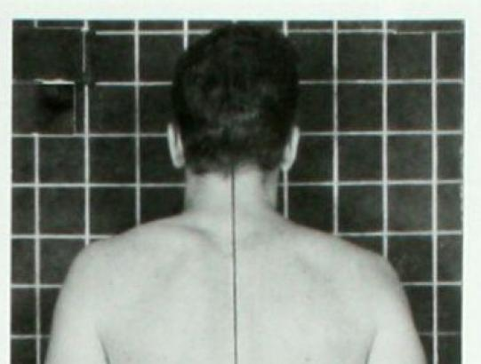
در وضعيت آناتوميكي و از نماي پشت طرز قرارگيري سر بر روي بدن بايد به صورت متعادل باشد به طوريكه خط كشش ثقل از مركز استخوان پس سري و از روي ستون مهره اي ناحيه گردن بگذرد.

Slide 3
چنانچه خط كشش ثقل برروي استخوان پس سري منطبق نباشد و سر به طرفين خميدگي داشته باشد، اين ناهنجاري را كج گردني مي گويند.

Slide 4
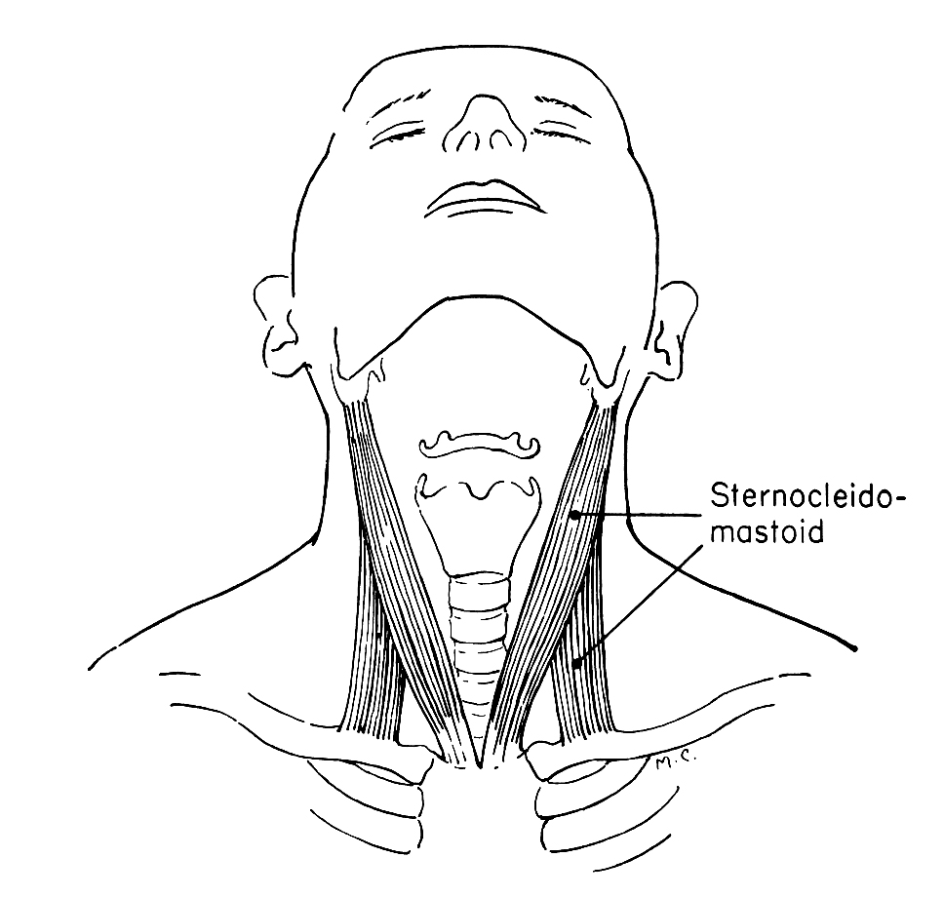
عضله جناغی چنبری پستانی sternocleidomastoid
عمل : فلکشن جانبی و چرخاندن سر به سمت مقابل

Slide 5
اگر علت کج گردنی کوتاهی عضله استرنو کلوئیدو ماستوئید باشد سر مطابق با عمل این عضله به سمت عضله درگیر خم می شود و چانه به سمت مقابل می چرخد.
یعنی در تورتیکولی سمت چپ، سر به سمت چپ خم می شود و چانه و صورت به سمت راست می چرخند. شانه سمت چپ ممکن است بلند شود و عضله استرنو کلوئیدو ماستوئید سخت می شود.

Slide 6
علل
گردن جنين در رحم مادر در وضعيت نامناسب قرارميگيرد و باعث اين عارضه مي شود .
ضربه هاي درون رحم كه باعث خونريزي درون عضله شده و بتدريج تشكيل بافت زخم مي دهد و در نتيجه سبب كوتاهي عضلات گردني مي شود.
فلج يا كوتاهي عضله جناغي چنبري پستاني در يكطرف
نگهداري سر در وضعيت بد يا نامناسب به مدت طولاني
ضعف شنوائي و بينائي به گونه اي كه فرد براي بهتر شنيدن يا بهتر ديدن به طور ناخود آگاه ، گردن خود را كج مي كند

Slide 7
ضربه ستون مهره هاي گردني٬ سوختگي پوستي پارگي ديسك بين مهره هاي، عفونتهاي گردن ، سل ستون مهره هاي گردني

Slide 8
علائم و نشانه ها
درد
انحراف سر به یک طرف
عدم تقارن در فاصله گوشها از سطح شانه ها
چرخش چانه به یک سمت و چرخش صورت به سمت مخالف
نا مساوي بودن دامنه حركتي در فلكشن جانبي سر

Slide 9
محدوديت حركتي در ناحيه گردن
اختلال در وسعت ميدان ديد و چرخش چشمها در صورت به تاويق افتادن درمان
بدشكلي دائمي صورت، اگر عارضه به سرعت بر طرف نشود. (صورت در سمتی که کوتاهی وجود دارد، کوچکتر می شود و گوشه چشم و لب به سمت پایین کشیده می شوند. چشم در سمت درگیر کوچکتر از سمت سالم است و از لحاظ ظاهری تغییر می کند.)

Slide 10
روشهای ارزیابی

Slide 11
1. مشاهده
برای تشخیص این ضایعه، می توان از ناحیه پشت، زاویه شوکی مهره های گردن و پشت را علامت زده و سپس آنها را بهم وصل می کنیم. در حالت طبیعی، یک خط عمودی تشکیل می شود. اگر ضایعه کج گردنی وجود داشته باشد، این خط بصورت مایل خواهد بود.

Slide 12
2. صفحه شطرنجی و تست نيويورك
برای تشخیص ضایعه کج گردنی با استفاده از صفحه شطرنجی از فرد بخواهید پشت آن بایستد و شما از نمای خلفی به راستای قرار گیری سر توجه کنید. یک خط افقی در صفحه شطرنجی که همراستای شانه او می باشد را به عنوان مرجع در نظر بگیرید و به فاصله گوشها از سطح شانه ها دقت کنید. در افراد مبتلا به این عارضه عدم تقارن در فاصله گوشها از سطح شانه ها مشهود است.

Slide 13
ملاحظات اصلاحی و درمانی
آشنا ساختن فرد مبتلا نسبت به كج گردني و ويژگيهاي نگهداري صحيح سر و گردن در وضعيتهاي ايستاده، نشسته و خوابيده به منظور حذف عادت نامطلوب و اتخاذ وضعيت مناسب سر و گردن
اهداف تمريني در اصلاح این عارضه عبارتند از كاهش درد، افزايش جنبش پذيري در ناحيه گردن، كشش عضلات كوتاه شده (عضله جناغی چنبری پستانی در سمتی که گردن به آن طرف خم شده است) و تقويت عضلات كشيده شده (عضله جناغی چنبری پستانی در سمت مخالف)

Slide 14
نمونه تمرینات تقویتی
حرکات تقویتی بیشتر شامل تقویت عضله جناغی چنبری پستانی در سمت مخالف است.
بطور مثال اگر سر به سمت چپ کج شده باشد، برای اینکار از فرد می خواهیم سر را به سمت راست خم کند و سر را به سمت چپ بچرخاند.

Slide 15
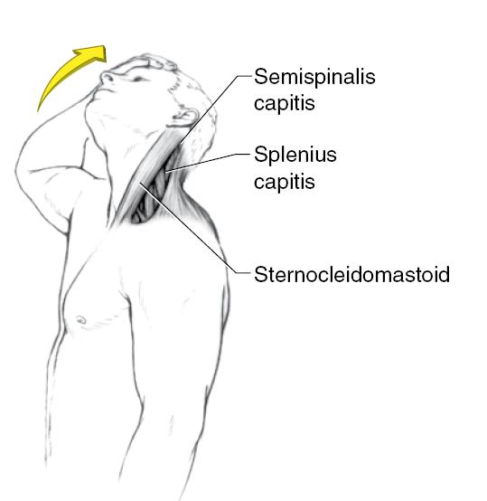
نمونه تمرینات کششی

Slide 16
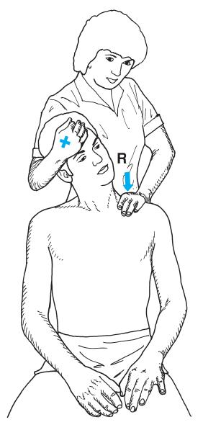

Slide 17
شانه نا برابر
چنانچه شانه ها را با یک خط افقی مرجع مورد ارزیابی قرار دهیم، هر دو شانه باید نسبت به ان خط فاصله یکسان داشته باشند. یکسان نبودن این فاصله با خط افقی مرجع را عارضه شانه نا برابر گویند.

Slide 18
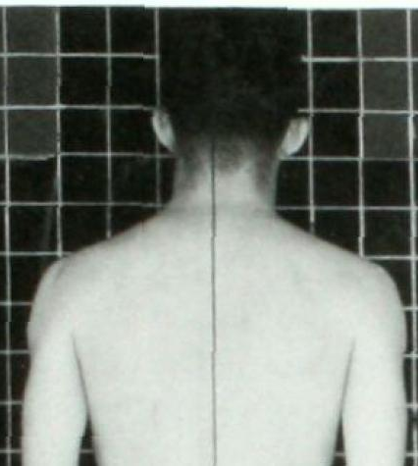
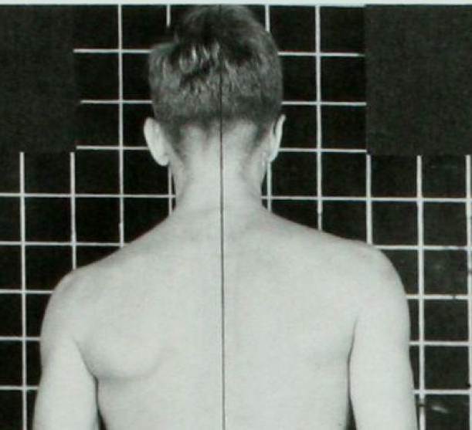
حالت شانه های برابر
شانه های نا برابر

Slide 19
علل
وضعیتهای غلط در نشستن، ایستادن، خوابیدن و فعالیتهای روزانه و ورزشی
عدم تعادل در عضلات نگهدارنده کمربند شانه و عضلات نردبانی
استفاده از دست مسلط بدون بکارگیری دست مقابل
بصورت ثانویه در اثر ناهنجاریهایی مانند اسکولیوز و یا شکستگیهای ناحیه کمربند شانه

Slide 20
نشانه ها
نا برابری در ارتفاع دو زائده آکرومیون یا ترقوه ها

Slide 21
نا برابری زاویه تحتانی کتف
نا برابری زاویه میان گردن و سر شانه ها در دو طرف
کاهش تحرک در مفاصل شانه
درد در کمربند شانه ای

Slide 22
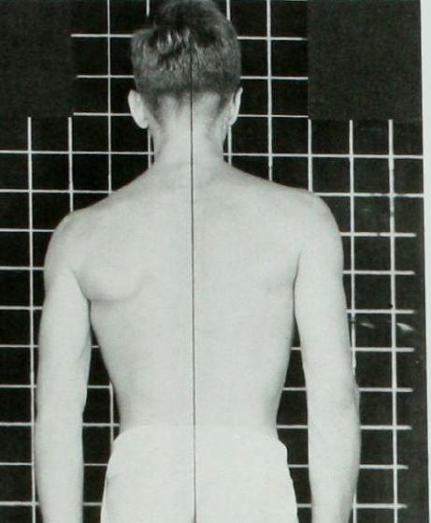
نا برابر در فاصله میان ناحیه داخلی بازو و تنه در دو طرف

Slide 23
ملاحظات اصلاحی و درمانی
در بسیاری از موارد شانه نا برابر بصورت ثانویه در اثر ناهنجاریهایی مانند اسکولیوز و یا شکستگیهای ناحیه کمربند شانه ایجاد می شود. بنابراین باید ارزیابی دقیق بعمل آورد و در صورت وجود، عارضه اصلی را بر طرف کرد.
آشنا کردن فرد با وضعیت صحیح نشستن و ایستادن و راه رفتن
تقسیم وظیفه بین دو اندام فوقانی در هنگام حمل اشیا و انجام کارها

Slide 24
ایجاد جنبش پذیری در مفاصل شانه
تقویت عضلات بالا برنده شانه در سمتی که شانه پایین است :
1. عضله گوشه ای ( (levator scapula
2. عضله جناغی چنبری پستانی
3. عضلات رومبویئد
4. بخش بالای عضله تراپز
5. عضلات نردبانی (اسکالن)

Slide 25
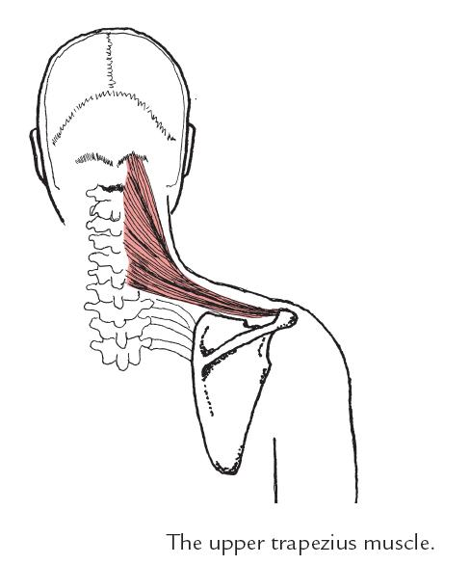
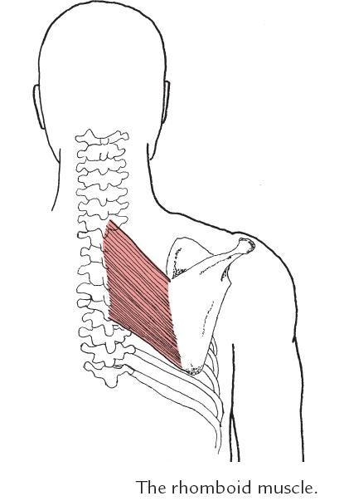
عضلات رومبوئید و تراپز فوقانی

Slide 26
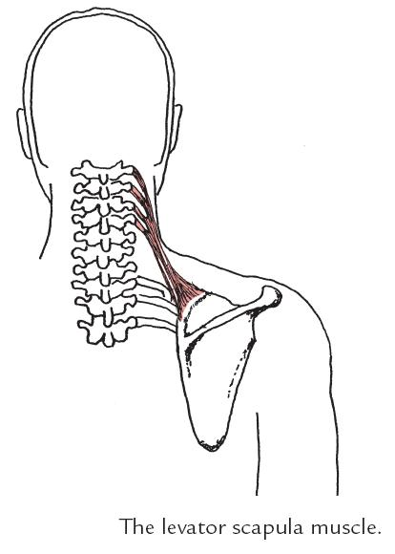
عضلات جناغی چنبری و لواتور اسکاپولا

Slide 27
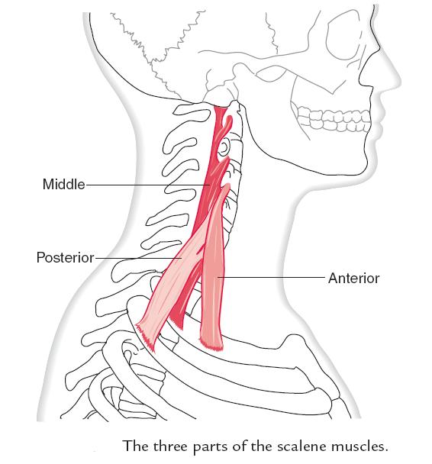
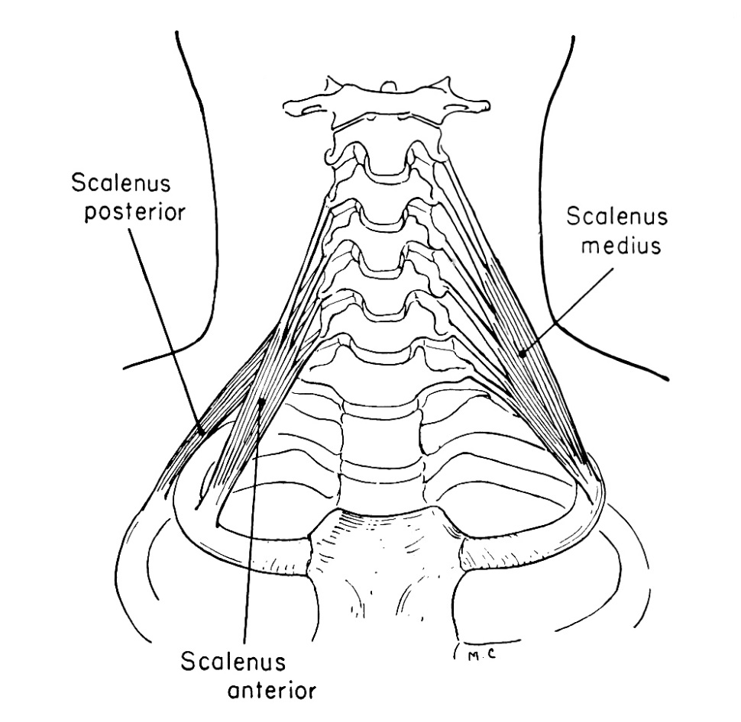
عضلات اسکالن

Slide 28
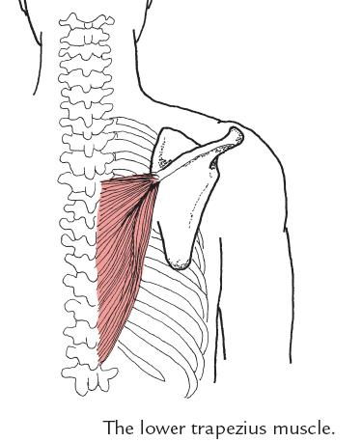
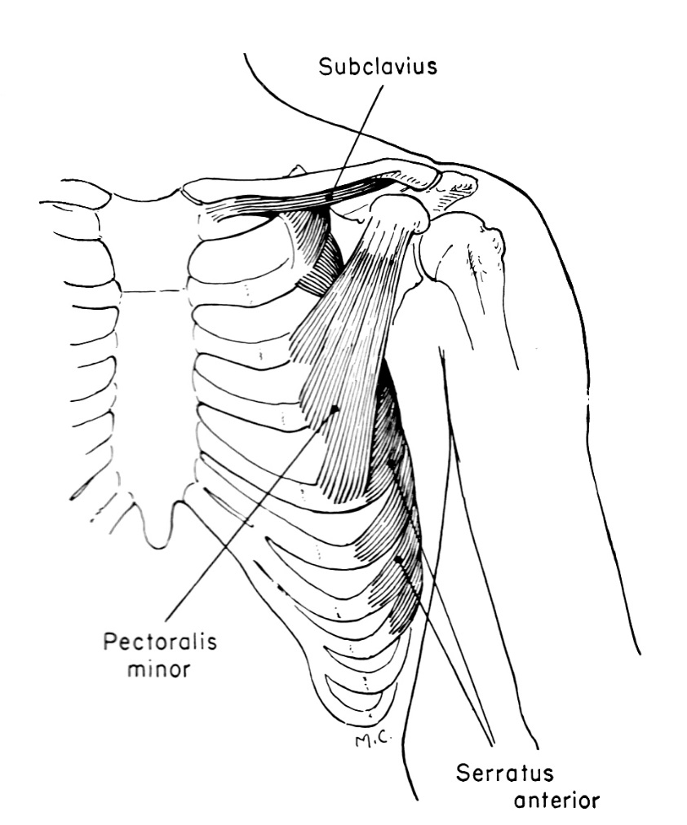
کشش عضلات پکتورالیس مینور، بخش تحتانی تراپز و تحت ترقوه ای(sub clavius) در سمتی که شانه پایین است.

Slide 29
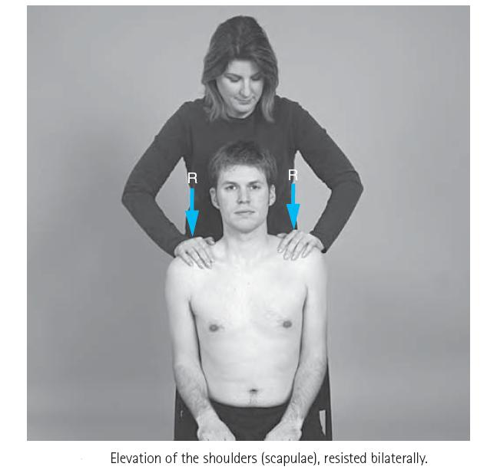
نمونه تمرینات تقویتی

Slide 30
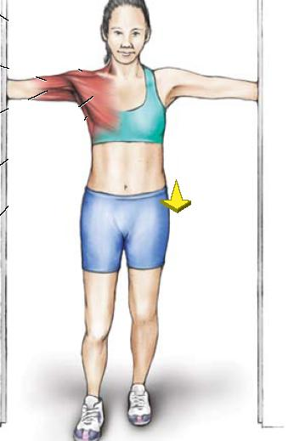
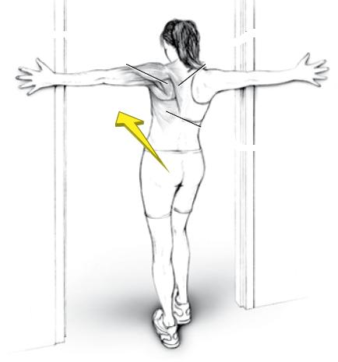
کشش عضلات تراپز تحتانی، تحت کتفی و پکتورالیس مینور

Slide 31
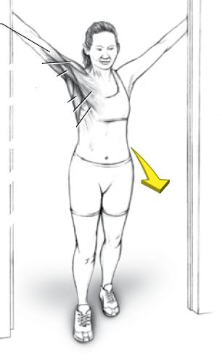
کشش عضلات تراپز تحتانی، تحت کتفی و پکتورالیس مینور

